Slide 1






claude_class · topic 04
Claude 업무 자동화 클래스 · 주제 04
업무 자동화 실전
Notes:
복습: MCP를 한 문장으로 설명하면? 새 커넥터는 어떻게 알아본다고 했나?

Slide 2

claude_class · topic 04
TOPIC 04
목차
01
Notion 견적 DB 설계
02
견적서 자동화 · Gmail → Notion → 견적서
03
메일 자동화와 예약 작업
04
클라이언트 미팅 → 브리프 → 제안서
실습
견적 요청부터 회신 초안까지 한 번에

Slide 3



claude_class · topic 04
01
배운 걸 엮으면
자동화가 됩니다
프롬프트 + 작업 분해 + 스킬 + MCP를
조합한 실전 흐름입니다.
Notes:
자동화 = 주제 01에서 배운 작업 분해를 도구로 이어 붙인 것. 각 단계에 어떤 도구를 쓰는지 짚어주기.

Slide 4




claude_class · topic 04
Notion 견적 DB 설계
속성 | 유형 | 예시
●︎ 클라이언트 | 제목 | ○○카페
●︎ 요청일 | 날짜 | 2026-11-05
●︎ 품목 | 다중 선택 | BI 디자인, 웹디자인, 패키지
●︎ 견적 금액 | 숫자 | 7,150,000
●︎ 상태 | 상태 | 요청 → 작성 중 → 발송 → 수주
DB 설계
Claude
생성
Notion
활용
견적
DB 구조도 Claude에게 맡기기
커넥터로 Notion에 직접 생성
요청이 올 때마다 자동 기록
Notes:
"견적 관리용 Notion DB를 설계해서 만들어줘"라고 시켜서 DB를 직접 생성하는 과정을 시연.

Slide 5












claude_class · topic 04
견적서 자동화 흐름
1
2
3
4
요청 수집
정보 정리
견적서 생성
발송 준비
Gmail에서 견적 요청
메일 확인
(Gmail 커넥터)
클라이언트·품목을
Notion 견적 DB에 기록
(Notion 커넥터)
견적서 스킬로
단가표 기준 계산
→ 엑셀·PDF 작성
클라이언트 회신 초안
→ 사람이 검토 후 발송
Notes:
각 단계에 어떤 개념(커넥터, 스킬, 지침)이 쓰였는지 짚어주기.

Slide 6
claude_class · topic 04
02
메일과 반복 업무
맡기기
메일 정리부터 매일 반복되는 일까지
Claude에게 맡겨 봅니다.

Slide 7




claude_class · topic 04
메일 자동화
읽기·분류
답장 초안
맞춤 안내 메일
  받은 메일을 요약하고
  지침에 저장한 말투와 서명으로
  클라이언트 리스트를 바탕으로
  견적 / 피드백 / 일정으로 분류
  회신 초안 생성
  고객별 맞춤 메일 초안 생성
자동화 원칙
발송은 사람이
최종 발송 버튼은 반드시 사람이 누릅니다.
여러 명에게 보내는 메일은 오발송 위험이 있으니 꼭 테스트한 뒤 진행하세요.
클라이언트 피드백 메일은 "수정 요청 목록(우선순위·담당자)"으로 정리시키면 편합니다.

Slide 8




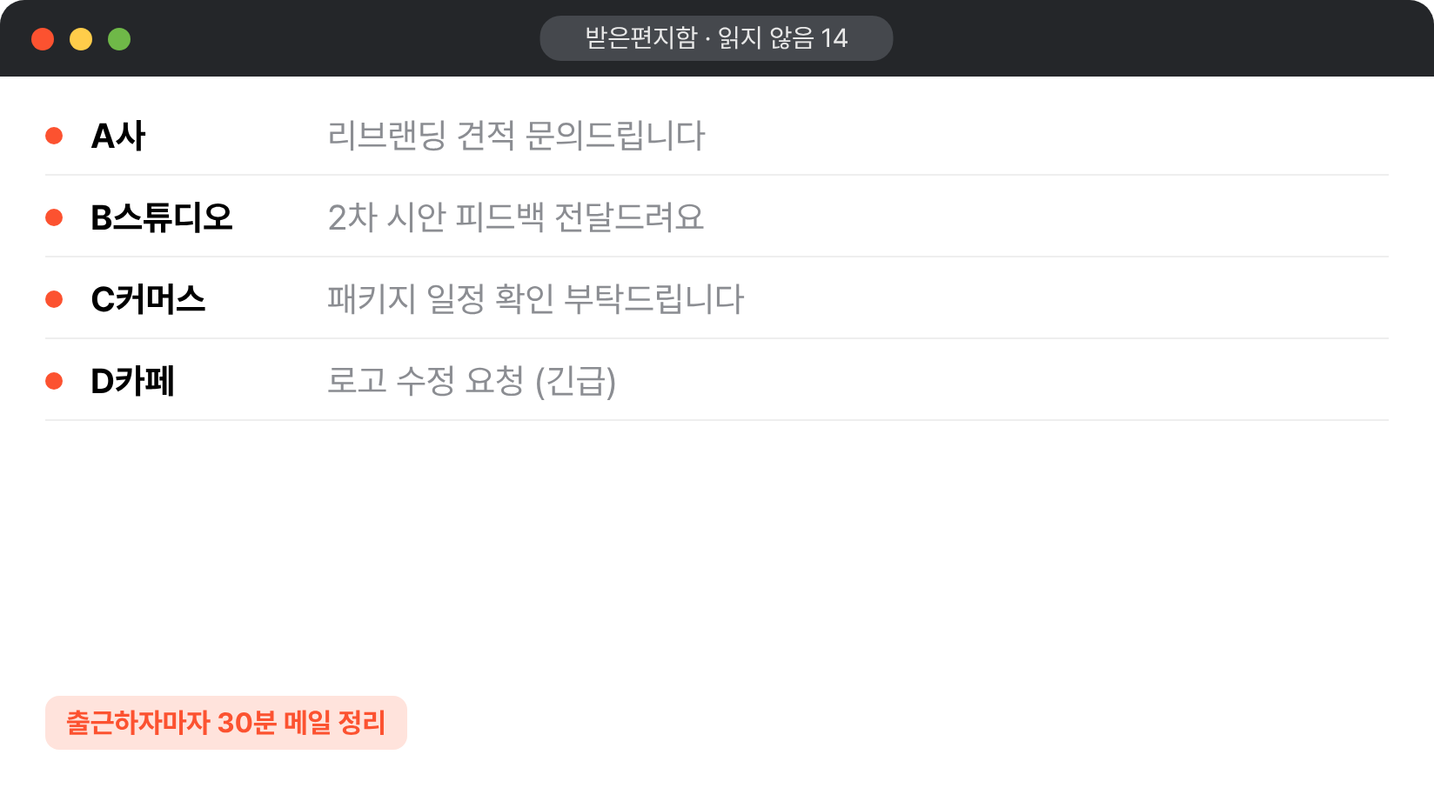


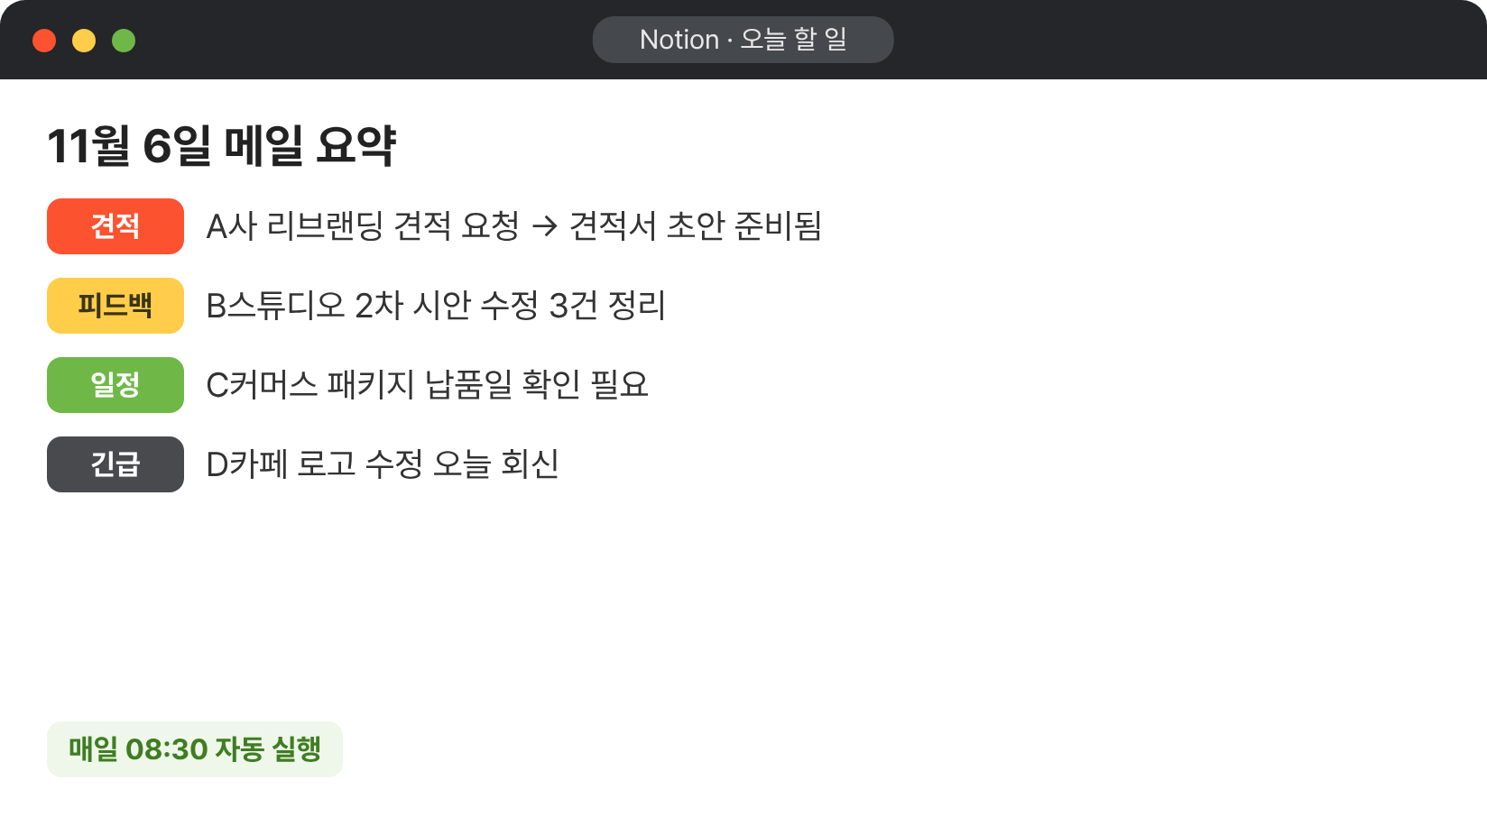






claude_class · topic 04
Before
예약 작업 · 알아서 돌아가게
Before
매일 아침 메일함을 열어서
하나씩 읽고 직접 정리
출근하자마자 30분
After
After
"매일 8시 반에 밤사이 온 메일을 요약해서
Notion 오늘 할 일에 정리해줘"를 예약
→ 출근하면 정리가 끝나 있음
Notes:
예약 작업은 사용하는 앱(Claude 앱, Claude Code, Cowork 등)마다 제공 여부와 설정 방법이 다르니 수업 전에 확인. Cowork(데스크톱 앱)의 예약 작업은 컴퓨터가 켜져 있고 앱이 열려 있을 때만 실행되고, 놓친 작업은 컴퓨터를 다시 켜면 실행됨(공식 도움말). 컴퓨터를 꺼도 돌아가야 하면 클라우드 예약 작업 사용. 결과를 카카오톡 나와의 채팅으로 받고 싶으면 PlayMCP 커넥터(주제 03)를 연결하고 "요약을 카톡으로 보내줘"라고 지시. 등록 후 지금 실행으로 미리 테스트.

Slide 9
claude_class · topic 04
클라이언트 미팅 → 브리프 → 제안서
1
2
3
4
미팅 기록
브리프 정리
Notion 등록
제안서 초안
녹음 텍스트나 메모를
Claude에 전달
목표·타깃·톤앤매너·
레퍼런스·일정·예산
프로젝트 DB에 브리프
페이지 + 할 일·마감일
제안서 목차, 견적서,
확인 메일까지 작성
Notes:
디자인 회사에서 가장 반복되는 흐름. 주제 01의 작업 분해 예시를 실제 도구로 연결한 버전.

Slide 10


claude_class · topic 04
실습
약 45분 · 가상 견적 요청 메일 3개를 사용합니다
1 Claude에게 견적 DB를 설계시키고 Notion에 직접 만들기
2 요청 메일 → Notion DB 등록 → 견적서 생성 → 회신 초안까지 한 번에
3 급한 패키지 건(메일 3)은 "긴급 할증" 조건까지 반영해 보기
4 (응용) 받은 메일 요약 예약 작업 만들기
5 (다음 주제 준비) Claude Code로 Node.js 설치 상태 확인
Notes:
실습 자료: practice_materials. 예약 작업은 앱에서 지원하는 방식으로 진행.

Slide 11





claude_class · topic 04
정리
목표
배운 것
복사·붙여넣기 없는
업무 흐름
  견적서 자동화: Gmail → Notion → 견적서 → 회신
  메일 자동화와 예약 작업
  미팅 메모 → 브리프 → 제안서
  자동화는 작게 시작해서
  하나씩 늘려가면 됩니다.
과제 · 최종 프로젝트 주제
  회사에서 매주 반복되는 일 1가지 고르기
  단계로 나누고 쓸 도구 적어 오기
  → 마지막 주제에서 직접 자동화해서 발표

